Slide 1
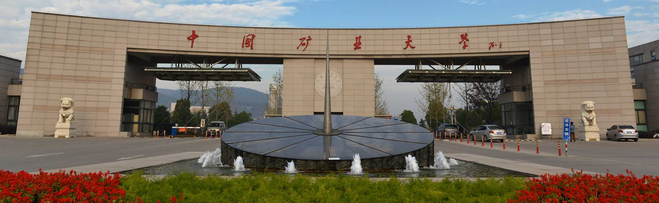

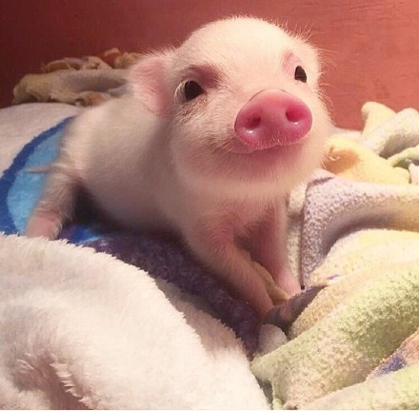
基于深度卷积神经网络的猪脸识别

Slide 2
中国矿业大学2016届本科生
毕业设计答辩
基于深度卷积神经网络的猪脸识别
Pig Identification based on Deep Convolutional Neural Network
1
课题背景和意义
2
卷积神经网络基础知识
目录
目 录
CONTENTS
3
猪脸识别实验
CONTENTS
4
总结与展望

Slide 3

课题背景和意义
1
研究背景
研究内容

Slide 4

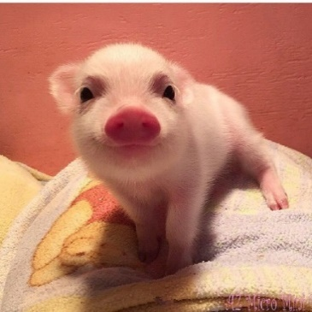
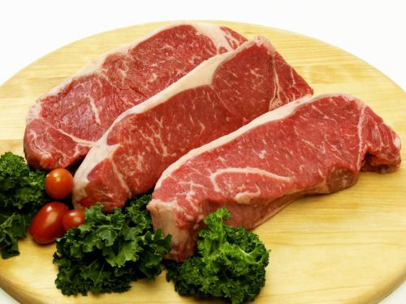
1
2
3
4
课题背景和意义
卷积神经网络基础知识
猪脸识别实验
总结展望
1.1研究背景
1.家住北京周边的养猪专业户老张最近遇见了一个难题，经过多年辛苦的劳动与努力，他家的养猪场规模越来越大，猪的数量从原来的几头发展到现在的上百头。看着这么多的肥猪老张心里美滋滋的。但伴随着猪数量的增长，愁人的问题也随之而来，这么多的猪体型都很相近，老张想要清晰的分辨出每头猪变得越来越困难；
2.城市中心的超市里，主妇想要为家人挑选一块放心的猪肉做晚餐，她希望能够看到购物篮中这块猪肉的每一个生长环节，至少需要确保这块肉无毒无害，物有所值，想要实现这件事情，一个基本的任务就是准确区分每一头猪。

Slide 5
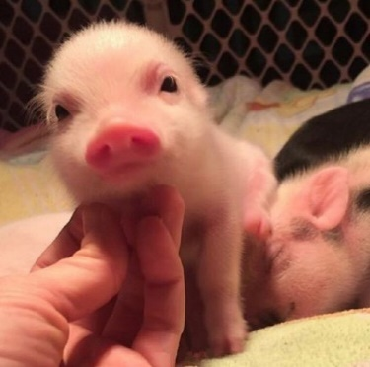
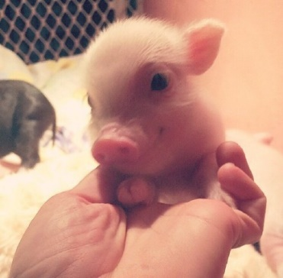
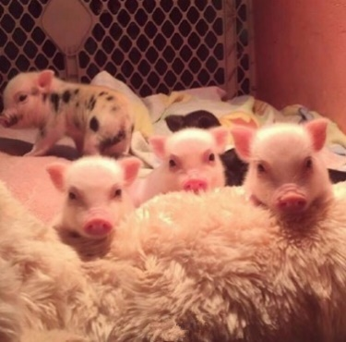
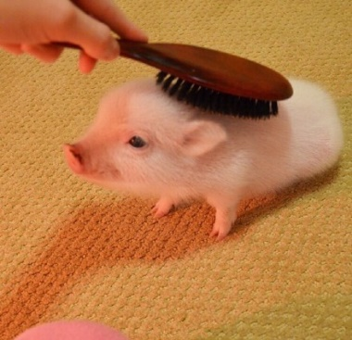
1
2
3
4
课题背景和意义
卷积神经网络基础知识
猪脸识别实验
总结展望
1.2研究内容
内容：
1.对猪的视频素材进行提取和训练；
2.设计一个算法，建立一个能够识别猪身份的模型，能够通过猪的照片来正确的辨别每一头猪的身份。

Slide 6
2
卷积神经网络基础知识
视觉任务与机器学习
神经网络和卷积神经网络的发展
AlexNet, VGGNet,GoogLeNet,ResNet
DenseNet
其他视觉任务与网络结构简介

Slide 7
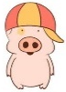


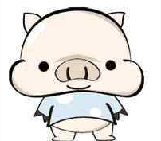
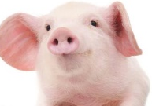

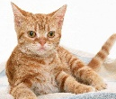
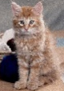
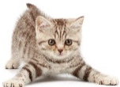
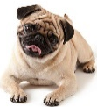


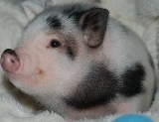
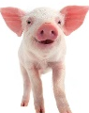
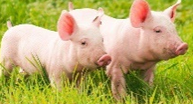
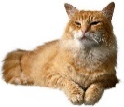


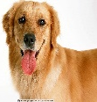
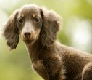
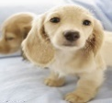
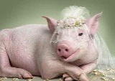
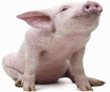
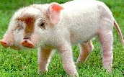
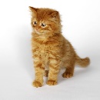
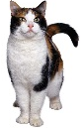
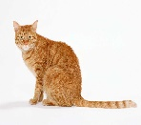


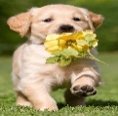
1
2
3
4
课题背景和意义
卷积神经网络基础知识
猪脸识别实验
总结展望
2.1 视觉任务与机器学习
目标分类
Class label
(classification)
猪
F(X)
X
Y
Vector
(Estimation)
目标检测
机器学习(深度学习)
标签 | 猪 | 猫 | 狗
图 像 实 例
人工标注的图像数据集，用于训练模型：F(.)

Slide 8
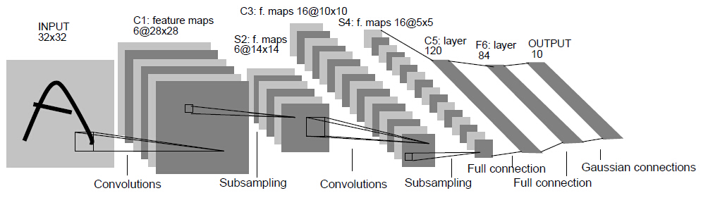
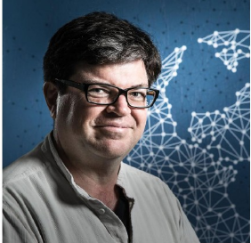
1
2
3
4
课题背景和意义
卷积神经网络基础知识
猪脸识别实验
总结展望
2.2神经网络和卷积神经网络的发展
心理学家W·Mcculloch和数理逻辑学家W·Pitts提出神经元的数学模型
1943年
康内尔大学教授 Frank Rosenblatt提出感知器
1957年
Kunihiko Fukushima 提出了卷积神经网络的前身neocognitron
1980年
1998年
LeCun提出LeNet-5模型，标志着CNN的正式成型
Hinton 和 David Rumelhart 系统简洁地阐述反向传播算法在神经网络模型上的应用。
1986年

Slide 9
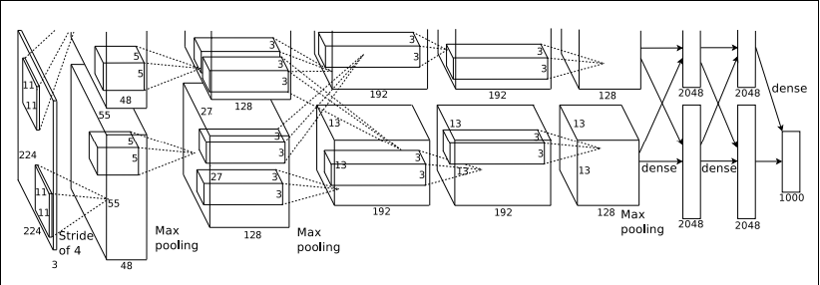
1
2
3
4
课题背景和意义
卷积神经网络基础知识
猪脸识别实验
总结展望
2.3 AlexNet:图像分类性能大突破
ILSVRC 2012 Winner
大规模训练数据集（ImageNet）
Drop out(泛化)
Local Response Normalization(侧抑制)
双GPU并行计算
数据增强
激活函数ReLU:f(x)=max(0,x)
Overlapping Pooling
Top 5%识别错误率从2011年25.8%降低到16.4%

Slide 10
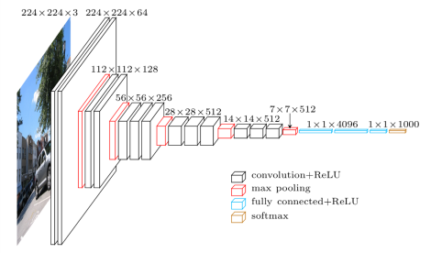
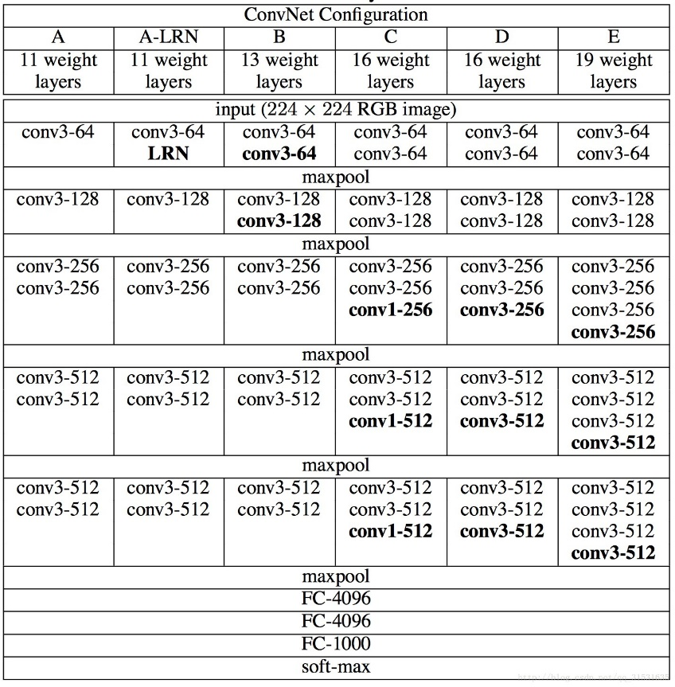
1
2
3
4
课题背景和意义
卷积神经网络基础知识
猪脸识别实验
总结展望
2.3 VGGNet:图像分类性能继续提升
The runner-up in ILSVRC 2014
使用小卷积核替换原来较大卷积核
使用连续卷积操作增大感受野区域
网络深度达到23/26层，性能相比AlexNet得到极大提升

Slide 11
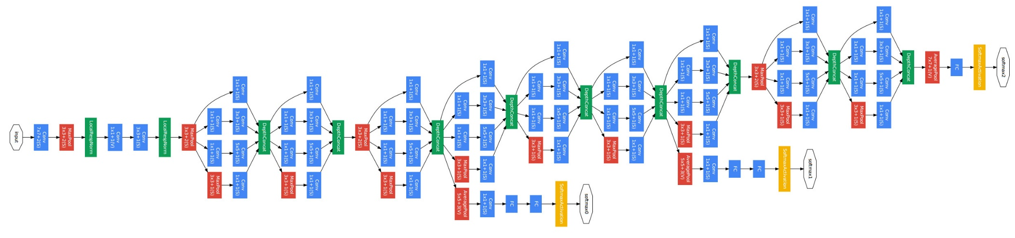
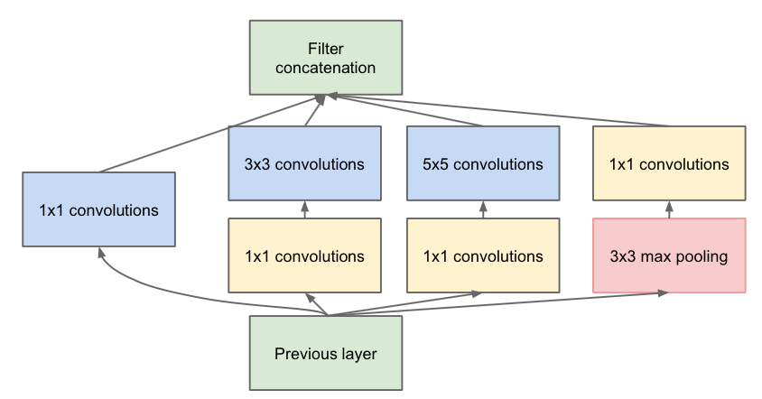
1
2
3
4
课题背景和意义
卷积神经网络基础知识
猪脸识别实验
总结展望
2.3 GoogLeNet:图像分类性能继续提升
ILSVRC 2014 Winner 6.7% top 5 error
Inception Module
提出Inception结构以融合不同尺度的感受野
中间层插入辅助loss，帮助网络更好收敛

Slide 12
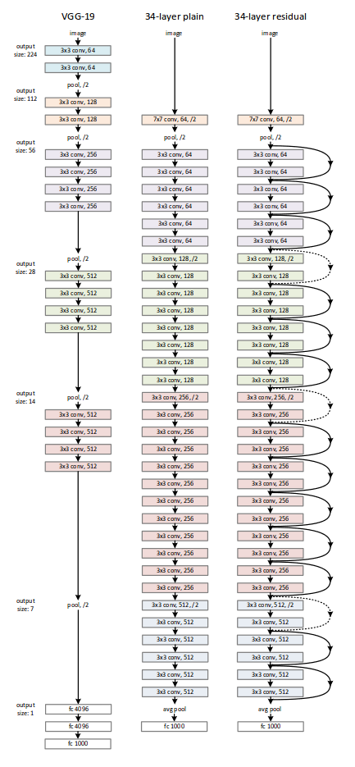
1
2
3
4
课题背景和意义
卷积神经网络基础知识
猪脸识别实验
总结展望
2.3 ResNet:图像分类性能继续提升
Input
ILSVRC 2015 Winner
Convolution
Plain net
Resnet
Batch Norm
首次提出跨层直连
网络深度152层
借助Residual模块，避免因网络过深而导致梯度消失问题
分类性能比VGGNet和GoogLeNet得到极大的提升
ReLU
Convolution
Batch Norm
Addition
ReLU
Output

Slide 13
1
2
3
4
课题背景和意义
卷积神经网络基础知识
猪脸识别实验
总结展望
2.3 性能提升与深度增加
模型名 | AlexNet | VGG | GoogLeNet | ResNet
提出时间 | 2012 | 2014 | 2014 | 2015
层数 | 8 | 19 | 22 | 152
Top-5错误 | 16.4% | 7.3% | 6.7% | 3.57%
Data Augmentation | + | + | + | +
Inception(NIN) | – | – | + | –
卷积层数 | 5 | 16 | 21 | 151
卷积核大小 | 11,5,3 | 3 | 7,1,3,5 | 7,1,3,5
全连接层数 | 3 | 3 | 1 | 1
全连接层大小 | 4096,4096,1000 | 4096,4096,1000 | 1000 | 1000
Dropout | + | + | + | +
Local Response Normalization | + | – | + | –
Batch Normalization | – | – | – | +

Slide 14
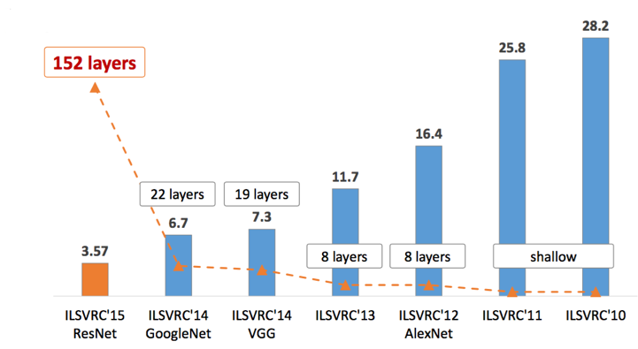
1
2
3
4
课题背景和意义
卷积神经网络基础知识
猪脸识别实验
总结展望
2.3 性能提升与深度增加
ImageNet Classification top-5 error(%)

Slide 15
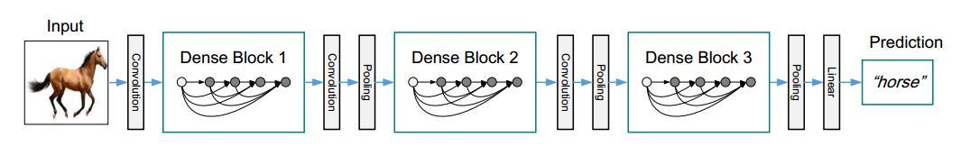
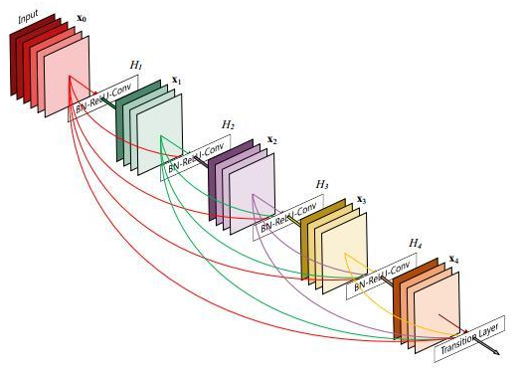
1
2
3
4
课题背景和意义
卷积神经网络基础知识
猪脸识别实验
总结展望
2.4 DenseNet:图像分类性能再一次提升
CVPR 2017 Best Paper
提出神经网络稠密连接方式，当前层与后面层所有层都有连接
网络拥有多种特性，例如特征重用、深度监督等，使得模型参数更少，收敛更快
性能比ResNet得到更进一步提升

Slide 16
1
2
3
4
课题背景和意义
卷积神经网络基础知识
猪脸识别实验
总结展望
2.5 其他视觉任务与网络结构简介
R-CNN
Fast/Faster R-CNN
YOLO
增加位置模块
目标检测与分类
Mask R-CNN
FCN
DeepLab
Hypercolumns
基础网络架构
目标分类
LeNet
AlexNet
VGGNet
GoogLeNet
ResNet
DenseNet

Slide 17
3
猪脸识别实验
数据预处理
猪脸识别

Slide 18
1
2
3
4
课题背景和意义
卷积神经网络基础知识
猪脸识别实验
总结展望
3.1 数据预处理
原始数据（视频格式）
工具(MATLAB)
提取数据（图片格式）
30个视频分别对应30只猪
每个视频提取662帧作为训练数据（每隔3帧提取一帧），其中随机选择70帧作为验证集

Slide 19
1
2
3
4
课题背景和意义
卷积神经网络基础知识
猪脸识别实验
总结展望
3.2 猪脸识别
硬件：
I5处理器
英伟达650M GPU
软件：
Python
Keras
Tensorflow
Matlab
思路：
深度学习
卷积神经网络
粗粒度
迁移学习
算法：
近五年比较流行的算法
技巧：
数据提取
数据增强技术
优化方法选择
SGD
RMSprop
Adam
冻结层数选择

Slide 20
4
总结与展望

Slide 21
1
2
3
4
课题背景和意义
卷积神经网络基础知识
猪脸识别实验
总结展望
4.1工作总结
1，重视基础理论部分的学习，尝试了许多最新的算法，直观的理解了不同算法的特点。
2，这次课题研究完成了大量的实验，对不同的设计方案进行了验证，利用得出的结论指导后续进一步的学习。

Slide 22
1
2
3
4
课题背景和意义
卷积神经网络基础知识
猪脸识别实验
总结展望
4.2不足和展望
1，对卷积神经网络的研究不够全面：未来着重研究多模型融合、细粒度特征、研究网络架构设计等。
2，对软件的操作不够深入：未来加强对编程语言的学习，如Opencv，C++等。
3，对其他深度学习方法的理解不够：未来对无监督神经网络、半监督神经网络、深度强化学习进行深入了解。

Slide 23
感谢聆听

